Slide 1
ELE08572-Sistemas Digitais
Profa. Eliete Caldeira

Slide 2
Cursor do mouse
Capítulo 9- Mouse PS2

Slide 3
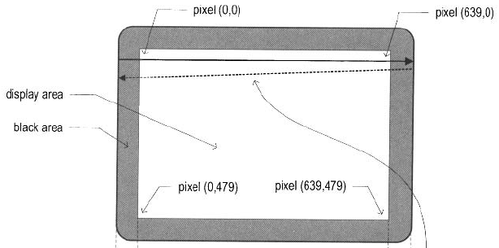
Cursor do Mouse PS2
Considere um monitor VGA com 640 por 480 pixels como na figura abaixo.
Note que o eixo x cresce da esquerda para a direita e o eixo y cresce de cima para baixo.

Slide 4
Cursor do Mouse PS2
Considere um cursor de mouse de 8x8 pixels que se movimenta nesta tela de acordo com a movimentação de um mouse PS2.

Slide 5
Cursor do Mouse PS2
Projete um circuito mouse_pointer que instancie o circuito de interface do mouse e gere como saída a posição do pixel no canto superior esquerdo do quadrado de 8x8 que representa o cursor, gerando pointer_x e pointer_y de 10 bits. Gere também uma saída com a cor do cursor do mouse pointer_color em 8 bits.

Slide 6
Cursor do Mouse PS2
A atualização da posição do cursor deve ser feita de acordo com a movimentação do mouse PS2, ou seja, somando os valores de xm e ym, que estão em complemento de 2.
O cursor para quando chega nas bordas da imagem. Observe que quando o cursor toca a borda da direita, o pixel no canto superior esquerdo tem pointer_x a 8 bits da borda. Da mesma maneira, quando o cursor toca a borda inferior, o pixel no canto superior esquerdo tem pointer_y a 8 bits a menos.
A cor do cursor pointer_color deve ser incrementada (ou decrementada) de maneira circular cada vez que o botão direito (ou esquerdo) do mouse PS2 for pressionado.

Slide 7
Cursor do Mouse PS2
Entregar o vhd do circuito mouse_pointer.

Slide 8
FIM

